Slide 1
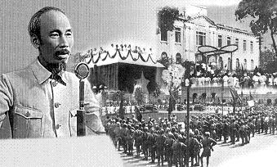
Tài liệu
SINH HOẠT CHI ĐOÀN
THÁNG 9
2015
ĐOÀN THANH NIÊN CỘNG SẢN HỒ CHÍ MINH
NỘI DUNG CHÍNH
Tinh thần Tuyên ngôn Độc lập
trường tồn cùng dân tộc!
Tuyên ngôn Độc lập 70 năm trước đánh dấu sự biến đổi chính trị - lịch sử to lớn, chưa từng có trong tiến trình lịch sử Việt Nam và là kết quả cuộc đấu tranh không sợ hy sinh để giành độc lập dân tộc.
Truyền thống
Tư tưởng
Thông tin thời sự
Góc nhìn trẻ
Sắc màu cơ sở
Bác Hồ đọc Tuyên ngôn độc lập ngày 2-9-1945
Từ chân lý "Nam quốc sơn hà Nam đế cư", do sách trời đã định, từ ý chí nếu vô cớ xâm lăng nước non này, không sớm thì muộn sẽ "bị đánh tơi bời". Truyền thống tự tôn, ý chí tự cường là sức mạnh bảo tồn dân tộc trong mấy ngàn năm dựng nước và giữ nước. Tuyên ngôn Độc lập ngày 2-9 là sự khẳng định cuộc đấu tranh gian khổ của các tầng lớp nhân dân ta đã "đánh đổ các xiềng xích thực dân gần 100 năm nay để gây dựng nên nước Việt Nam độc lập. Dân ta lại đánh đổ chế độ quân chủ mấy mươi thế kỷ mà lập nên chế độ Dân chủ Cộng hòa".
Chủ tịch Hồ Chí Minh, người sáng lập ra Nhà nước công nông đầu tiên ở Đông Nam Á đã chỉ ra giá trị sống của con người khi mở đầu bản Tuyên ngôn
1
THÁNG 9
2015
Tài liệu
SINH HOẠT CHI ĐOÀN

Slide 2
Tinh thần Tuyên ngôn Độc lập trường tồn cùng dân tộc! (tiếp)
lịch sử của dân tộc Việt Nam. Người khẳng định mọi người "có quyền được sống, quyền tự do và quyền mưu cầu hạnh phúc". Đó là một giá trị làm người do tạo hóa sinh ra, một lẽ phải không ai chối cãi được, một khát vọng ngàn đời của dân tộc ta, thế mà gần trăm năm nhân dân ta bị bọn thực dân đến "cướp đất nước ta, áp bức đồng bào ta. Hành động của chúng trái hẳn với nhân đạo và chính nghĩa".
Trong tiến trình lịch sử mấy ngàn năm, chưa bao giờ dân tộc Việt Nam chịu khuất phục trước kẻ xâm lược. Từ trong thẳm sâu lịch sử, người dân nước Việt hiểu sâu sắc rằng, một dân tộc giàu lòng nhân đạo, yêu chuộng hòa bình, biết "lấy đại nghĩa thắng hung tàn, lấy chí nhân thay cường bạo", kiên quyết chiến đấu, hy sinh bảo vệ nền độc lập dân tộc. Với tinh thần ấy, dân tộc ta "đã gan góc chống ách nô lệ của Pháp hơn 80 năm nay, một dân tộc đã gan góc đứng về phe Đồng minh chống phát xít mấy năm nay, dân tộc đó phải được tự do! Dân tộc đó phải được độc lập!".
Một dân tộc gan góc ngẩng cao đầu, dân tộc ấy "có quyền hưởng tự do và độc lập và sự thật đã thành một nước tự do độc lập". Lời Tuyên bố khảng khái, đanh thép ấy là kết quả của cuộc đấu tranh gian khổ, hy sinh với biết bao máu xương của đồng bào, chiến sĩ. Kết quả ấy là nền độc lập dân tộc, là vị thế chính trị mới của người dân, vị thế làm chủ vận mệnh nước nhà. Thành quả này của Cách mạng Tháng Tám mở ra một kỷ nguyên mới, to lớn trong lịch sử dân tộc - thời đại mà giá trị dân quyền và giá trị nhân quyền lần đầu tiên trong lịch sử nước nhà, được khẳng định và tuyên bố được bảo vệ. Nhân dân ta giành chính quyền từ tay phát xít Nhật, nhưng thực dân Pháp muốn chiếm nước ta một lần nữa, nên ngày 19-12-1946, theo lời hiệu triệu của Chủ tịch Hồ Chí Minh, nhân dân ta lại nhất tề đứng lên "ai có súng dùng súng, ai có gươm dùng gươm, không có gươm thì dùng cuốc, thuổng, gậy gộc. Ai cũng phải ra sức chống thực dân Pháp cứu nước" (Lời kêu gọi Toàn quốc kháng chiến). Tuyên ngôn Độc lập lại vang lên trong trái tim mỗi người dân yêu nước: "Thà hy sinh tất cả, chứ nhất định không chịu mất nước, nhất định không chịu làm nô lệ". Cả nước đồng lòng, già trẻ, gái trai "quyết đem tất cả tinh thần và lực lượng, tính mạng và của cải để giữ vững quyền tự do, độc lập ấy". Nước Việt Nam độc lập dưới sự lãnh đạo của Đảng đã bước vào hai cuộc trường chinh gian khổ, hy sinh, để làm nên Điện Biên Phủ chấn động địa cầu và đi đến Mùa Xuân đại thắng, độc lập dân tộc được bảo toàn.
Thế giới đã đổi thay. Xu thế hòa bình, hợp tác, hữu nghị là dòng chảy chính của lịch sử đương đại. Tuy vậy, tư tưởng bá quyền, dân tộc chủ nghĩa cực đoan, sự tranh giành vị thế chi phối thế giới của các cường quốc vẫn còn đó. Một thế giới đa cực, đan xen các quan hệ, lợi ích khác nhau và chi phối sự vận động của thế giới. Nước ta cũng không nằm ngoài bối cảnh ấy. Một bối cảnh mà quyền
thương binh, tưởng nhớ đến các gia đình tử sĩ, tưởng nhớ đến những người vô danh anh hùng, họ đã góp phần xương máu cho cuộc kháng chiến vĩ đại của dân tộc ta
2
THÁNG 9
2015
Tài liệu
SINH HOẠT CHI ĐOÀN

Slide 3
Tinh thần Tuyên ngôn Độc lập trường tồn cùng dân tộc! (tiếp)
lợi dân tộc được khẳng định là vĩnh cửu và đối tác chỉ tồn tại khi quyền lợi dân tộc còn hiện hữu. Cục diện thế giới hôm nay, bên cạnh bức tranh hòa hợp và trách nhiệm cộng đồng nhân loại, thì sự tương phản gay gắt giữa văn minh và bạo tàn, giữa chính nghĩa và phi nghĩa, giữa khát vọng hòa bình, hữu nghị với nguy cơ xung đột nóng, giữa liêm sỉ và lòng tham vô độ, giữa khát vọng hòa bình và âm ưu cơ bắp, giữa bình đẳng và chèn ép bằng sức mạnh quân sự, kinh tế… đang đặt ra những đòi hỏi mới trong công cuộc xây dựng và bảo vệ Tổ quốc, giữ gìn độc lập dân tộc...
Xa xưa, những vua minh, tôi hiền đã quy tụ lòng dân thành nội lực quốc gia, trên dưới một lòng, toàn dân dốc sức quyết bảo vệ giang sơn gấm vóc khi Tổ quốc lâm nguy trước họa xâm lăng. Không xưa lắm, một đảng chính trị hòa quyện sắt son cùng những người lao khổ kết nối thành sức mạnh vô biên, vùng lên chặt phá gông xiềng thực dân, phong kiến. Ngọn cờ chính nghĩa của nhân dân ta kết hợp sức mạnh chính nghĩa của thời đại, tạo ra một sức mạnh vô song để giành độc lập dân tộc, thống nhất đất nước. Nay, thời cuộc đổi thay, phải tự mình tạo dựng nội lực quốc gia về vật chất lẫn tinh thần để đủ sức bảo vệ nền độc lập. Thời nay càng rõ nét một sự thật: Không có bạn bè vĩnh viễn, không có kẻ thù truyền kiếp, chỉ có lợi ích quốc gia dân tộc là vĩnh hằng. Cho nên sự chi viện, hỗ trợ từ bên ngoài phụ thuộc rất nhiều vào lợi ích của đối tác. Xưa, đối tượng, đối tác rõ ràng, cụ thể. Nay, trong đối tác có đối tượng, trong đối tượng có đối tác, vừa hợp tác, vừa đấu tranh, vừa đấu tranh, vừa hợp tác. Một thế giới đa cực chi phối, tác động các nước, các mối quan hệ quốc gia, quốc tế. Xưa và nay, dân tộc ta đều ứng xử theo tinh thần "Dĩ bất biến, ứng vạn biến", lấy cái chân lý, cái nguyên tắc ứng phó với muôn vàn đổi thay trong đời sống quốc gia, quốc tế. Cái bất biến ấy là độc lập dân tộc phải được bảo tồn, là tự chủ xác định con đường đi của dân tộc trong trào lưu chung của thời đại. Trong điều kiện toàn cầu hóa kinh tế và lợi ích quốc gia chi phối quan hệ đối ngoại, nếu nước ta không chủ động, sáng tạo trong phát triển sẽ bị cuốn hút vào cảnh lệ thuộc về kinh tế, kết cục lệ thuộc về chính trị. Nỗi nhục mất nước đã được rửa sạch bằng sự hy sinh của biết bao đồng bào, đồng chí, nhưng tiềm lực quốc gia chưa mạnh, đất nước vẫn còn nghèo. Bốn mươi năm thống nhất đất nước, ba mươi năm đổi mới, thành tựu đạt được có ý nghĩa lịch sử, mang tầm vóc thời đại nhưng trên nhiều lĩnh vực như công nghiệp, nông nghiệp, dịch vụ, giao thương, văn hóa, giáo dục, khoa học… vẫn còn không ít rào cản cho phát triển.
Chủ tịch Hồ Chí Minh từng cảnh báo: "Nước độc lập mà người dân không được tự do, hạnh phúc thì độc lập ấy không có ý nghĩa gì". Lòng dân là vận nước! Tự ta phải xây dựng nội lực nước nhà. Do đó, với tinh thần của Tuyên ngôn Độc lập 70 năm trước, hôm nay cả nước chung lòng phát triển kinh tế gắn với phát triển văn hóa, giáo dục, khoa học, công nghệ và bảo đảm an ninh quốc
ời Việt Nam, nên nhanh chóng trở thành phong trào sâu rộng, mang lại những kết quả tốt đẹp trong quần chúng nhân dân.
3
THÁNG 9
2015
Tài liệu
SINH HOẠT CHI ĐOÀN

Slide 4
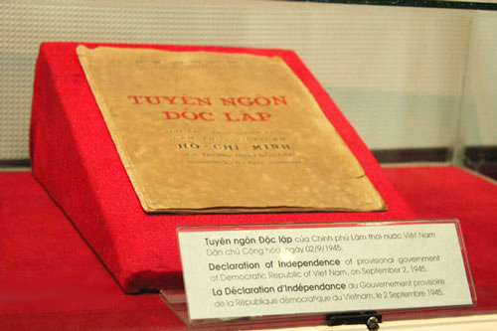
Tinh thần Tuyên ngôn Độc lập trường tồn cùng dân tộc! (tiếp)
phòng vững chắc Để đạt được sự gắn kết ấy, một lực kéo quan trọng và mang tính quyết định là chính sách. Chính sách của Nhà nước phải thực sự của dân, do dân, vì dân thì mới đủ sức hấp dẫn lôi kéo trí và lực của trăm triệu người dân trong nước và hàng triệu đồng bào sinh sống ở nước ngoài chung tay góp trí và lực. Đó là chính sách xây dựng nội lực quốc gia - một chính sách có tầm nhìn chăm lo thực lực để mở rộng hội nhập quốc tế. Hội nhập quốc tế chỉ hiệu quả khi thực lực vững chắc. Chủ tịch Hồ Chí Minh đã khái quát hóa mối quan hệ này: "Thực lực là cái chiêng, ngoại giao là cái tiếng". Cái "thực lực" và "cái tiếng" phải cùng cung bậc âm thanh cất lên bởi muôn dân, trước cộng đồng quốc tế để quy tụ bạn bè, để cảnh báo đối tượng. Giá trị và tinh thần của Tuyên ngôn Độc lập vốn được hun đúc bằng sức sống mấy ngàn năm dựng nước và giữ nước, nay trong bối cảnh quốc tế và trong nước có nhiều phức tạp khó lường, giá trị và tinh thần ấy cần tiếp tục được nhân lên bằng sức mạnh của toàn dân. Cách thức nhân lên các giá trị của Tuyên ngôn Độc lập chính là đường lối của Đảng, chính sách, pháp luật của Nhà nước phải được hoạch định từ hơi thở cuộc sống nhân dân mà thành. Phải coi chính sách là một nguồn lực phát triển quan trọng.
Sức sống Tuyên ngôn Độc lập mãi đồng hành cùng dân tộc. Trước thềm Đại hội XII của Đảng, chúng ta có quyền đòi hỏi và hy vọng, đường lối phát triển đất nước của Đảng được hoạch định cụ thể, thiết thực để trên dưới đồng lòng, toàn dân chung sức dựng xây nội lực quốc gia, bảo tồn độc lập dân tộc trong mọi tình huống và để lòng dân hồ hởi vững tin "Xã tắc từ đây vững bền, Giang sơn từ đây đổi mới".
(PGS.TS. NGƯT Phạm Xuân Hằng, Nguyên Phó Chủ tịch
Ủy ban Trung ương MTTQ Việt Nam)
4
THÁNG 9
2015
Tài liệu
SINH HOẠT CHI ĐOÀN

Slide 5
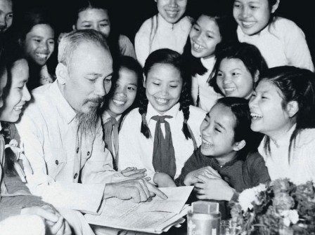
TƯ TƯỞNG
Từ thư gửi học sinh tháng 9/1945 đến thư cuối cùng của Bác Hồ gửi cho thầy cô 15/10/1968
Bác đã đi xa. Song cuộc đời và sự nghiệp vĩ đại của Bác vẫn còn sống mãi với non sông đất nước ta. Hơn ai hết lúc sinh thời, Người đã dành tất cả tình cảm và tấm lòng mình cho sự nghiệp trồng người - Sự nghiệp giáo dục. Tấm lòng ấy, tình cảm ấy được thể hiện rõ nhất qua 2 bức thư Bác gửi cho thầy và trò nhân dịp năm học mới.
Tháng 9/1945, nước Việt Nam non trẻ vừa ra đời. Thù trong, giặc ngoài lăm le bóp chết chính quyền cách mạng non trẻ của chúng ta, vận mệnh của dân tộc đang như ngàn cân treo sợi tóc. Trong điều kiện và hoàn cảnh như vậy, Chủ tịch Hồ Chí Minh vẫn viết Thư gửi học sinh nhân ngày khai trường, tháng 9/1945. 23 năm sau, ngày 15/10/1968, trong điều kiện cuộc kháng chiến chống Mỹ - cứu nước của dân tộc ta đang diễn ra vô cùng ác liệt. Và đặc biệt với Bác lúc này sức khỏe cũng đã rất yếu, song Bác vẫn viết Thư gửi các cán bộ, cô giáo, thầy giáo, công nhân viên, học sinh, sinh viên nhân dịp bắt đầu năm học mới 15/10/1968.
Cả hai bức thư được viết trong hai thời điểm và hoàn cảnh lịch sử khác nhau, dung lượng của hai bức thư cũng rất ngắn gọn, giản dị theo phong cách của Bác.
Nhưng đọc đi, đọc lại và nghiền ngẫm chúng ta thấy toát lên từ hai bức thư ấy, trước hết, đó là một tấm lòng yêu thương, nâng niu, trân trọng thế hệ tương lai của đất nước: “Các em hãy nghe lời tôi, lời của một người anh lớn lúc nào cũng ân cần mong mỏi cho các em được giỏi giang”. Và: “Đối với các em lớn, tôi
5
THÁNG 9
2015
Tài liệu
SINH HOẠT CHI ĐOÀN

Slide 6
TƯ TƯỞNG
Từ thư gửi học sinh tháng 9/1945 đến thư cuối cùng của Bác Hồ gửi cho thầy cô 15/10/1968
khuyên thêm các em một điều này...”. Cuối bức thư tháng 9/1945, Bác viết: “Tôi đã thành thật khuyên nhủ các em. Mong rằng những lời của tôi được các em luôn luôn ghi nhớ”. Thật cảm động biết bao nhiêu tấm lòng của một vị lãnh tụ bận nhiều công việc vẫn dành những tình cảm yêu thương với các cháu như người cha với các con, người anh với các em.
Bác đặt tất cả niềm tin, kỳ vọng vào thế hệ trẻ đối với tương lai phát triển đất nước: “Non sông Việt Nam có trở nên tươi đẹp hay không, dân tộc Việt Nam có bước tới đài vinh quang để sánh vai với các cường quốc năm châu được hay không, chính là nhờ một phần lớn ở công học tập của các em”.
Bác đặt ra yêu cầu, nhiệm vụ đối với thầy và trò. Đó là:
- “Thầy và trò phải luôn luôn nâng cao tinh thần yêu Tổ quốc, yêu chủ nghĩa xã hội, tăng cường tình cảm cách mạng đối với công nông, tuyệt đối trung thành với sự nghiệp cách mạng, triệt để tin tưởng vào sự lãnh đạo của Đảng, sẵn sàng nhận bất kỳ nhiệm vụ nào mà Đảng và nhân dân giao cho, luôn luôn cố gắng cho xứng đáng với đồng bào miền Nam anh hùng.
- Dù khó khăn đến đâu cũng phải tiếp tục thi đua dạy tốt và học tốt. Trên nền tảng giáo dục chính trị và lãnh đạo tư tưởng tốt, phải phấn đấu nâng cao chất lượng văn hóa và chuyên môn nhằm thiết thực giải quyết các vấn đề do cách mạng nước ta đề ra và trong một thời gian không xa, đạt những đỉnh cao của khoa học và kỹ thuật.
- Các cô, các chú, các cháu phải cùng nhau tổ chức và quản lý đời sống vật chất và tinh thần ở các trường học ngày một tốt hơn, tăng cường bảo đảm sức khỏe và an toàn.
Nhiệm vụ của cô giáo, thầy giáo là rất quan trọng và rất vẻ vang”.
Đặc biệt là từ hai bức thư của Bác toát lên quan điểm về sự nghiệp giáo dục: “Giáo dục là sự nghiệp của quần chúng... Các cấp ủy Đảng và chính quyền địa phương phải thật sự quan tâm hơn nữa đến sự nghiệp này, phải chăm sóc nhà trường về mọi mặt, đẩy sự nghiệp giáo dục của ta lên những bước phát triển mới”.
70 năm qua, từ bức thư thứ nhất - tháng 9/1945 và 47 năm, từ bức thư thứ 2 15/10/1968, Bác gửi cho thầy và trò, đến nay vẫn còn nguyên giá trị. Tất cả đều toát lên một tấm lòng yêu thương, trân trọng; một tầm nhìn xa, trông rộng; một quan điểm và một trí tuệ lớn Hồ Chí Minh đối với sự nghiệp trồng người./.
(Chuyên viên Cao cấp Tào Khắc Thắng)
6
THÁNG 9
2015
Tài liệu
SINH HOẠT CHI ĐOÀN

Slide 7
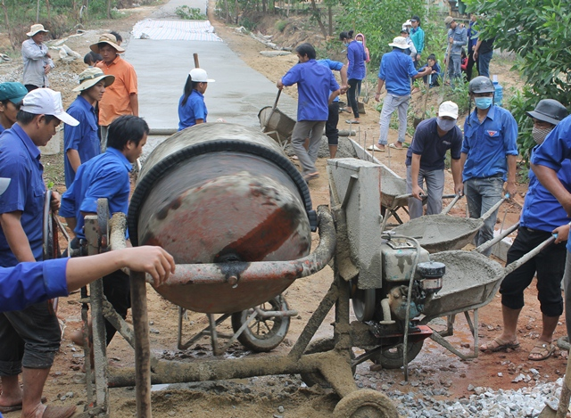
THÔNG TIN THỜI SỰ
1. Chiến dịch Thanh niên tình nguyện Hè năm 2015: Phát huy sức trẻ qua những công trình, phần việc cụ thể
Qua 3 tháng triển khai với các hoạt động đa dạng, thiết thực, Chiến dịch Thanh niên tình nguyện Hè năm 2015 tại Bình Định do Tỉnh đoàn tổ chức đã kết thúc, để lại dấu ấn đẹp trong cộng đồng qua các công trình, phần việc thanh niên cụ thể, mang lại lợi ích lớn cho nhân dân các địa phương
Đoàn viên thanh niên huyện Hoài Nhơn tham gia làm đường bê tông nông thôn tại xã Hoài Tân
Đổi cách nghĩ, thay cách làm
Cuối tháng 8, Tỉnh đoàn tổ chức lễ khánh thành 02 cầu nông thôn: cầu Sana ở thôn Thái Thuận (xã Cát Tài, huyện Phù Cát) và cầu Tre (xã Mỹ Quang, huyện Phù Mỹ). Rất đông người dân ở 2 thôn đã vui mừng đến dự. Chiếc cầu tre đi lại ọp ẹp, mùa mưa thêm phần khó khăn từ nhiều năm nay đã được thay bằng cầu bê tông xi măng chắc chắn qua sự huy động vốn tài trợ xây dựng của Tỉnh đoàn (tổng kinh phí là 385 triệu đồng) và hàng trăm ngày công tham gia xây dựng của đoàn viên thanh niên 2 huyện.
7
THÁNG 9
2015
Tài liệu
SINH HOẠT CHI ĐOÀN

Slide 8
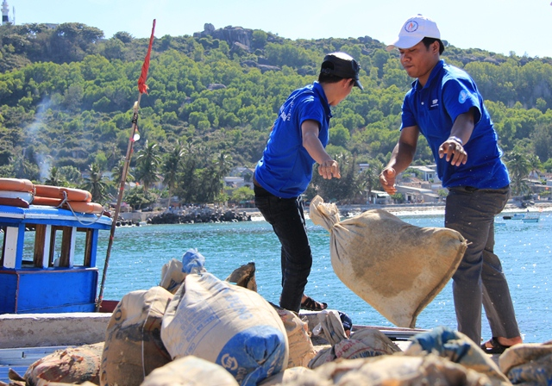
THÔNG TIN THỜI SỰ
Ngày 6/9/2015, Tỉnh đoàn khởi công xây dựng cầu Cây Dừa tại xã Ân Nghĩa, huyện Hoài Ân và xã Hoài Phú, huyện Hoài Nhơn.
Xây dựng các cầu nông thôn là một trong những điểm nhấn của chiến dịch Thanh niên tình nguyện hè tại Bình Định. Đây là kết quả từ sự mạnh dạn đổi mới nội dung, phương thức triển khai chiến dịch tình nguyện hè của Tỉnh đoàn. Cụ thể, các hoạt động tình nguyện được triển khai trong hè 2015 từ tỉnh đến cơ sở đều đi vào chiều sâu, chất lượng, không chỉ lôi cuốn được thanh niên tình nguyện tham gia, phát huy tốt tinh thần xung kích, tình nguyện của thanh niên trong tham gia phát triển kinh tế - xã hội địa phương mà còn mà còn phải mang lại hiệu quả thiết thực cho người dân, được nhân dân các địa phương ủng hộ.
Sinh viên, đoàn viên thanh niên Trường CĐ Bình Định và CĐ Y tế Bình Định tham gia vận chuyển vật liệu xây dựng giai đoạn 2 Cột cờ Tổ quốc trên đảo Cù Lao Xanh
Bên cạnh cầu nông thôn, các cấp bộ Đoàn đã triển khai hiệu quả nhiều công trình, phần việc thanh niên rất ý nghĩa khác như: Tỉnh đoàn nâng cấp công viên và tượng đài Anh hùng liệt sĩ Ngô Mây (thị trấn Ngô Mây, huyện Phù Cát) trị giá gần 1 tỉ đồng; xây dựng 22 nhà nhân ái với tổng trị giá 1,1 tỉ đồng; xây dựng 350m đường bê tông nông thôn (xã Hoài Tân, huyện Hoài Nhơn) trên 300 triệu đồng, từ nguồn vận động các đơn vị, cá nhân hỗ trợ;
8
THÁNG 9
2015
Tài liệu
SINH HOẠT CHI ĐOÀN

Slide 9
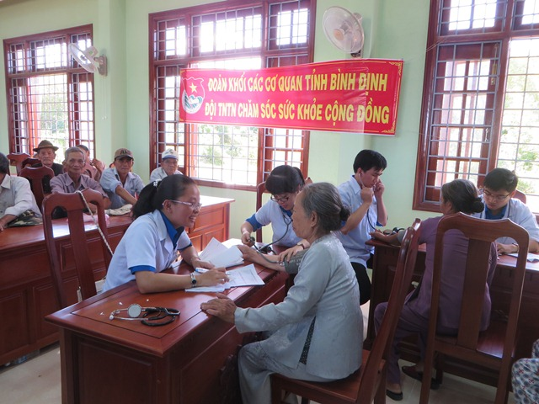
THÔNG TIN THỜI SỰ
Đoàn Khối các cơ quan tỉnh đang xây dựng con đường thanh niên bằng bê tông có chiều dài 830m, rộng 3m, kinh phí trên 300 triệu đồng. Thông qua các hoạt động, tuổi trẻ tỉnh nhà tích cực tham gia xây dựng nông thôn mới và văn minh đô thị tại các địa phương.
Huy động cộng đồng chung tay
Năm nay, sự phối hợp giữa lực lượng TNTN trong đội ngũ doanh nhân, y, bác sĩ trẻ, thanh niên, công nhân, học sinh, sinh viên khá tốt, do đó các hoạt động tình nguyện huy động lớn nhiệt huyết, sức trẻ của ĐVTN tham gia phát triển kinh tế - xã hội tại các địa phương, tập trung giải quyết những vấn đề khó khăn, bức xúc của cộng đồng.
Đoàn viên thanh niên Đoàn khối Các cơ quan khám bệnh phát thuốc cho người cao tuổi, gia đình chính sách
9
THÁNG 9
2015
Tài liệu
SINH HOẠT CHI ĐOÀN

Slide 10
THÔNG TIN THỜI SỰ
Cụ thể, ngày sau khi Tỉnh đoàn ra mắt 15 đội TNTN “Bảo vệ dòng sông quê hương”, các huyện, thị, thành đoàn đã tổ chức thu gom rác thải trên đoạn sông dài 3 km thuộc địa bàn thị xã An Nhơn; nạo vét, làm sạch 2 km các tuyến kênh, rạch, dòng sông bị ô nhiễm ở các huyện; tổ chức 455 buổi dọn vệ sinh môi trường, chỉnh trang đô thị thu hút hơn 27.000 lượt ĐVTN và nhân dân tham gia; phối hợp ra quân 250 đợt giải tỏa, tẩy xóa quảng cáo trái quy định ở TP Quy Nhơn và thị xã An Nhơn.
Ngoài ra, tuổi trẻ trong tỉnh đã tổ chức 496 buổi tuyên truyền, phổ biến kiến thức pháp luật, ATGT cho người dân; tổ chức hàng ngàn hoạt động văn hóa, văn nghệ phục vụ đồng bào, các hoạt động vì an sinh xã hội như khám bệnh, phát thuốc, tặng quà cho người dân, thăm hỏi các gia đình chính sách.
Nhiều hoạt động với quy mô lớn
Cũng trong Chiến dịch thanh niên tình nguyện Hè 2015, Tỉnh đoàn đã huy động tốt các nguồn xã hội hóa để tổ chức thành công nhiều chương trình ý nghĩa cho sinh viên, đoàn viên thanh niên như: Hội trại “Sinh viên với biển đảo Tổ quốc”, Ngày hội “Tôi yêu Tổ quốc tôi”; phối hợp tốt với Hội Liên hiệp thanh niên Việt Nam tỉnh, Hội Sinh viên Việt Nam tỉnh, Liên hiệp các Hội khoa học và kĩ thuật tỉnh, Trung tâm Quốc tế Khoa học và Giáo dục liên ngành tổ chức giao lưu với Giáo sư Lưu Lệ Hằng, các nhà khoa học đạt giải Nobel và học sinh sinh viên. Thông qua các hoạt động, tổ chức tốt các hoạt động tình nguyện và giáo dục hiệu quả cho hàng nghìn lượt đoàn viên thanh niên.
Đ/c Lương Đình Tiên - Phó Bí thư Tỉnh đoàn khẳng định: “Chiến dịch Thanh niên tình nguyện hè năm 2015 đã kết thúc tốt đẹp với những kết quả cụ thể từ sự chung sức của các cấp bộ Đoàn, đoàn viên thanh niên trong tỉnh. Để triển khai tốt chiến dịch, Tỉnh đoàn đã chuẩn bị kỹ các điều kiện tổ chức chiến dịch từ huy động lực lượng, nguồn kinh phí, phối hợp với các ngành chức năng và chính quyền địa phương. Chỉ trong 3 tháng hè, tuổi trẻ tỉnh nhà đã hoàn thành tốt nhiều công trình, phần việc thanh niên cụ thể, thiết thực trong tham gia xây dựng nông thôn mới và văn minh đô thị, các hoạt động hướng về biển đảo quê hương, qua đó phát huy tốt vai trò xung kích, tiên phong của thanh niên trong đảm nhận những việc mới, việc khó, chung tay phát triển kinh tế xã hội địa phương, để lại những dấu ấn đẹp, sâu sắc trong lòng người dân và toàn xã hội.”
10
THÁNG 9
2015
Tài liệu
SINH HOẠT CHI ĐOÀN

Slide 11
THÔNG TIN THỜI SỰ
Chiến dịch Thanh niên tình nguyện Hè 2015 đã thực hiện: * 406 công trình, phần việc thanh niên có giá trị từ 10 - 100 triệu đồng. * Trồng 3.765 cây xanh. * Sửa chữa 216 nhà văn hóa thôn, nhà dân, nhà cho cựu thanh niên xung phong neo đơn, điểm sinh hoạt, vui chơi cho thanh thiếu nhi. * Nạo vét 6.375m kênh mương nội đồng tại lưu vực các sông trên địa bàn tỉnh. * Tặng 5.000 suất quà, 500 xe đạp cho học sinh có hoàn cảnh khó khăn vươn lên trong học tập với tổng trị giá gần 2 tỉ đồng. * 46 đội sinh viên tình nguyện tham gia xây dựng nông thôn mới tại các xã vùng sâu, vùng xa, vùng đồng bào dân tộc thiểu số.
11
THÁNG 9
2015
Tài liệu
SINH HOẠT CHI ĐOÀN

Slide 12
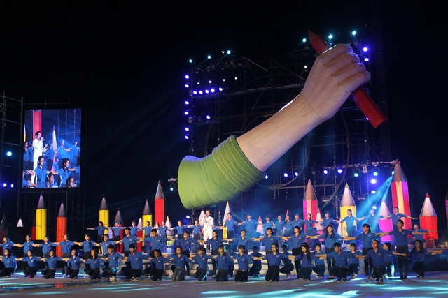
THÔNG TIN THỜI SỰ
2. Hoạt động kỷ niệm 70 năm năm Cách mạng Tháng Tám (19/8/1945 - 19/8/2015) và Quốc khánh Nước CHXHCN Việt Nam (02/9/1945 - 02/9/2015)
Hội trại “Sinh viên với biển đảo Tổ quốc” Bình Định năm 2015
Chào mừng 70 năm Cách mạng tháng Tám (19/8/1945 - 19/8/2015) và Quốc khánh Nước CHXHCN Việt Nam (2/9/1945 - 2/9/2015), Đại hội Đảng bộ tỉnh Bình Định lần thứ XIX, tiến tới Đại hội Đảng toàn quốc lần thứ XII, Tỉnh đoàn, Hội Sinh viên Việt Nam tỉnh Bình Định tổ chức Ngày hội “Sinh viên với biển, đảo Tổ quốc”. Đây là hội trại có quy mô lớn lần đầu tiên được tổ chức tại Việt Nam với sự tham gia của 1200 sinh viên ưu tú đến từ Hội Sinh viên Việt Nam các tỉnh, thành phố trên toàn quốc, đại diện sinh viên Việt Nam đang học tập tại nước ngoài, sinh viên các trường đại học, cao đẳng tỉnh Bình Định và đoàn viên thanh niên trong tỉnh. Ngày hội bao gồm các hoạt động phong phú, có tính giáo dục lớn đối với sinh viên như: Tham quan các địa danh của Bình Định (Bảo tàng Quang Trung, Khu tưởng niệm cụ Nguyễn Sinh Sắc, huyện Tây Sơn); tham quan và thực hiện các hoạt động an sinh xã hội tại Nhơn Châu; tổ chức các trò chơi tập thể, thi đấu thể thao, chạy việt dã “Vì tình yêu biển, đảo Việt Nam”; giao lưu lửa trại, võ thuật cổ truyền Bình Định; xếp hình “Chim bồ câu” bằng ánh sáng; giao lưu với Giáo sư Ngô Bảo Châu và đặc biệt là chương trình nghệ thuật “Hào khí vươn cao, khát vọng bay xa”.
Chương trình nghệ thuật “Hào khí vươn cao, khát vọng bay xa”
12
THÁNG 9
2015
Tài liệu
SINH HOẠT CHI ĐOÀN

Slide 13
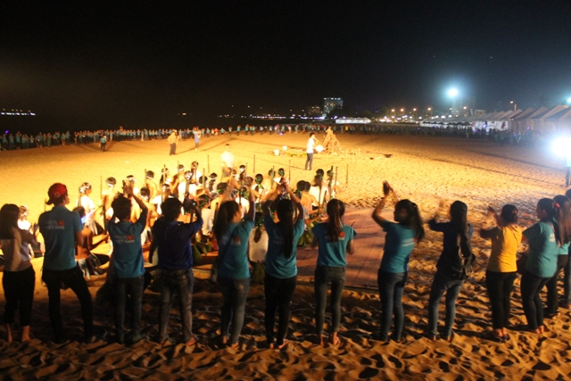
THÔNG TIN THỜI SỰ
Chương trình nghệ thuật “Hào khí vươn cao, khát vọng bay xa” gồm chuỗi các tiết mục đặc sắc tuyên truyền về chủ quyền biển đảo và trách nhiệm của thế hệ trẻ trong xây dựng và bảo vệ đất nước thời kỳ mới với sự tham gia của các ca sỹ nổi tiếng: Mỹ Tâm, Hà Anh Tuấn, Quốc Thiên, M4U, Tóc Tiên, Quang Hào...
Đây là Chương trình được xã hội hóa, không bán vé ngoài đại biểu khách mời thì phần lớn là phục vụ đông đảo đoàn viên, thanh thiếu niên và nhân dân, thông qua chương trình, khẳng định chủ quyền thiêng liêng của Việt Nam đối với hai quần đảo Hoàng Sa và Trường Sa và tinh thần hòa hiếu, yêu chuộng hòa bình, quyết tâm bảo vệ toàn vẹn lãnh thổ, biên cương và hải đảo thiêng liêng của Tổ quốc của tuổi trẻ Việt Nam, qua đó góp phần giáo dục lòng yêu nước, lý tưởng cách mạng cho thế hệ trẻ, khơi dậy trong các bạn đoàn viên, sinh viên niềm tin, nhiệt huyết và khát vọng cống hiến, định hướng các bạn trẻ yêu, hành động vì Tổ quốc bằng những việc làm cụ thể, phù hợp, ra sức xây dựng quê hương, đất nước ngày càng giàu đẹp hơn.
Các bạn trại sinh tham gia chương trình lửa trại
13
THÁNG 9
2015
Tài liệu
SINH HOẠT CHI ĐOÀN

Slide 14
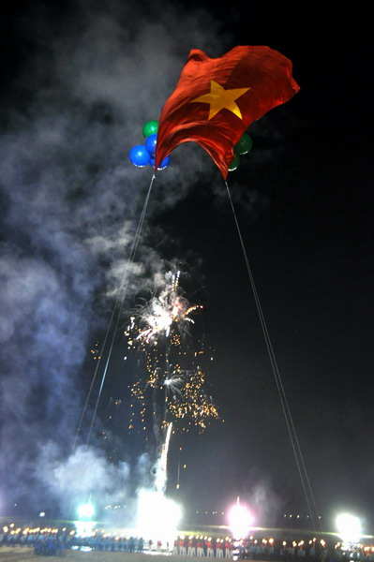
THÔNG TIN THỜI SỰ
Cờ Tổ quốc tung bay trong Đêm nghệ thuật của Ngày hội
Tại chương trình, Ban Thường vụ Tỉnh đoàn ra mắt đội tàu thanh niên Bình Định đánh bắt xa bờ tại ngư trường Hoàng Sa và Trường Sa. Đây là sự cụ thể hóa cho hành động bảo vệ chủ quyền biển đảo của tuổi trẻ Bình Định hôm nay.
Bí thư Tỉnh đoàn Nguyễn Minh Triết cho biết, thông qua Hội trại “Sinh viên với biển đảo Tổ quốc” tại Bình Định, Ban tổ chức mong muốn truyền tải thông điệp: “Việt Nam đã trải qua những năm tháng chiến tranh khốc liệt với quá nhiều nỗi đau và mất mát to lớn. Hơn bất kỳ một quốc gia nào, người trẻ Việt Nam yêu hòa bình, mong muốn xây dựng phát triển kinh tế, tiếp cận với những tiến bộ trên thế giới như những công dân toàn cầu để giải quyết mọi xung đột bằng đối thoại hòa bình. Tuy nhiên, khi chủ quyền và lãnh thổ đất nước lâm nguy, thanh niên Việt Nam hôm nay sẵn sàng xếp bút nghiên lên đường để bảo vệ vẹn toàn của lãnh thổ và giữ gìn độc lập toàn dân tộc”.
14
THÁNG 9
2015
Tài liệu
SINH HOẠT CHI ĐOÀN

Slide 15
THÔNG TIN THỜI SỰ
NHỮNG SỰ KIỆN, HOẠT ĐỘNG LỚN CỦA
TRUNG ƯƠNG ĐOÀN TRONG THÁNG 9/2015
1
Thường trực Tỉnh đoàn dự lễ khai giảng và trao học bổng “Tiếp sức đến trường” cho các em đội viên, học sinh (5/9/2015)
2
Ngày hội thanh niên với văn hóa giao thông năm 2015 (6/9/2015)
3
4
5
6
Tổng kết và trao giải Cuộc thi Sáng tạo Thanh thiếu niên nhi đồng tỉnh Bình Định, lần thứ II năm 2015 (6/9/2015)
Hội nghị sơ kết giữa nhiệm kỳ chương trình phối hợp với Ủy ban nhân dân tỉnh (2012 - 2017)
7
Ra quân Chiến dịch “Thanh niên xung kích mùa bão lũ” năm 2015 (dự kiến 20/9)
8
Tham gia Hội trại Nguyễn Chí Thanh năm 2015 tại KonTum (6-13/9/2015)
Khởi công xây dựng cầu nông thôn tại xã Ân Nghĩa, huyện Hoài Ân và xã Hoài Phú, huyện Hoài Nhơn (6/9/2015)
Tổ chức “Đêm hội trăng rằm” năm 2015 cho các em thiếu nhi (dự kiến 26/9)
9
Lễ trao học bổng “Tiếp sức đến trường” cho tân sinh viên (dự kiến 22/9)
15
THÁNG 9
2015
Tài liệu
SINH HOẠT CHI ĐOÀN

Slide 16
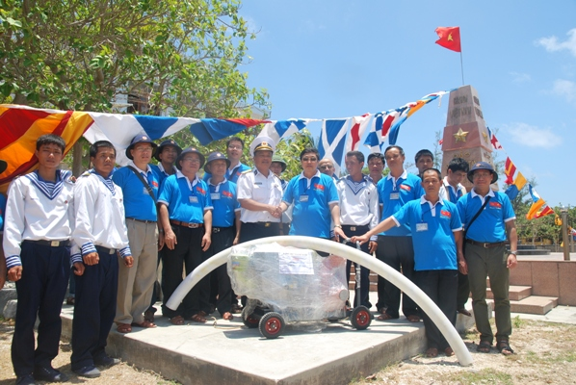
GÓC NHÌN TRẺ
Lời hứa Trường Sa của người Việt xa xứ
Một số dự án lớn còn đang ở phía trước, nhưng “Lời hứa với Trường Sa” vẫn còn đó, chỉ cần có nhiệt huyết, cùng nhìn về một hướng, đồng sức, đồng lòng, tôi tin rằng mọi người sẽ làm được.
Những ngày cuối tháng 4/2015, chúng tôi được Đảng ủy Ngoài nước chọn tham gia Đoàn Công tác 06 đi thăm, động viên cán bộ, chiến sĩ và nhân dân quần đảo Trường Sa. Trên chuyến tàu HQ561, 14 đại biểu đến từ 9 nước (Úc, Mỹ, Hàn Quốc, Pháp, Đức, Ba Lan, Ăng-gô-la, Nga và Séc) của đoàn Đảng ủy Ngoài nước được phân công sinh hoạt tại phòng D7. “Đơn vị” chúng tôi ra đời từ đó.
Đoàn đại biểu DUNN tặng máy bơm nước mặn cho đảo Song Tử Tây 4/2015. Ảnh: Nguyễn Trung Kiên
Đất nước là đây, quê hương là đây!
Công việc khác nhau, tuổi tác chênh nhau (đại biểu lớn tuổi nhất sinh năm 1948, đại biểu trẻ nhất sinh năm 1986), mới gặp nhau lần đầu, thế nhưng nhiệt huyết với Trường Sa đã mang chúng tôi đến gần với nhau hơn bao giờ hết. Ngoài giờ sinh hoạt toàn tàu, chúng tôi chia sẻ những kinh nghiệm đã triển khai, trao đổi về các ý tưởng, hoài bão và ấp ủ những dự án mới đối với Trường Sa. Khi tàu cập đảo, chúng tôi giúp nhau chia những túi quà bằng hiện vật và tiền mặt - gửi gắm của kiều bào và du học sinh ở nước ngoài - gửi đến cán bộ chiến sĩ, nhân dân và các cháu thiếu nhi tại các đảo;
Tôi còn nhớ như in sáng tinh mơ ngày 23/4, khi tiếng còi của tàu HQ561 rền vang chào Song Tử Tây, không ai bảo ai, tất cả chúng tôi ùa ra phía trước, mắt rưng rưng nhìn về phía dải đất bấy lâu nay chỉ được nghe, được thấy qua báo đài,
16
THÁNG 9
2015
Tài liệu
SINH HOẠT CHI ĐOÀN

Slide 17
GÓC NHÌN TRẺ
sách vở. Đất nước là đây, quê hương là đây. Từ thuở cha ông mang gươm đi mở cõi, biển Tổ quốc chưa bao giờ ngơi nghỉ nên những tấc đất ngoài khơi xa này đã thấm đẫm máu xương, mồ hôi, nước mắt của bao thế hệ để đất nước hát mãi khúc hoan ca.
Chứng kiến những đứa con của đất mẹ, da sạm đen vì nắng gió, nhưng vẫn hiên ngang, vững vàng trước phong ba bão tố tại Song Tử Tây, Đá Nam, Nam Yết, Sinh Tồn, Len Đao, Trường Sa, Đá Lát, chúng tôi càng có niềm tin mãnh liệt vào chủ quyền thiêng liêng và bất khả xâm phạm của biển đảo Tổ quốc. Được bồng trên tay những cháu bé cứng cáp “sinh ra ở Trường Sa em là con của biển”, chúng tôi không khỏi vui mừng, tự hào trước những nơi được đặt chân lên.
Dẫu vậy, vinh quang nào dễ có được từ con đường trải đầy hoa gấm. Cán bộ, quân và dân Trường Sa luôn phải đối mặt với hiểm nguy, gian khó đang ngày đêm rình rập. Chúng tôi bàng hoàng khi đứng trước ngôi mộ của những chiến sĩ hy sinh trong thời bình, các anh còn trẻ quá; quặn đau khi tham dự Lễ tưởng niệm những chiến sĩ đã hy sinh năm 1988 tại Gạc Ma và uất nghẹn khi chứng kiến các đảo của Việt Nam đang bị chiếm đóng và xây cất, cải tạo trái phép.
Hình ảnh những người chiến sĩ với lá cờ Tổ quốc trên tay, cùng hô vang với chúng tôi: Hoàng Sa - Trường Sa, Việt Nam! Việt Nam!.. đã trở thành điểm nhấn, là động lực thôi thúc chúng tôi tiếp tục thực hiện những hoài bão, những lời hứa của mình đối với Trường Sa.
Lắng nghe Tổ quốc gọi tên mình
Trở về với công việc của mình, chúng tôi vẫn tiếp tục liên lạc, email trao đổi để phối hợp thực hiện các dự án đối với Trường Sa thân yêu. Những cuộc họp chung qua viber, skype mà chúng tôi hay gọi vui là “Hội nghị thượng đỉnh D7” đã tiếp tục trao đổi kỹ lưỡng hơn những ý tưởng như làm nấm, trồng rau xanh công nghệ cao, máu khô, xuồng cao tốc chủ quyền, nhà trọ cho con em chiến sĩ Hải Quân, Quỹ Trường Sa, xuất bản quốc tế công bố bằng chứng lịch sử và tính pháp lý về chủ quyền của Việt Nam trên hai quần đảo Hoàng Sa - Trường Sa, đấu tranh, phản bác các quan điểm sai trái về chủ quyền và quyền chủ quyền của Việt Nam trên Biển Đông... Hơn bốn tháng đi qua, những ý tưởng nhen nhóm ban đầu đã dần trở thành hiện thực.
Nhóm ở Đức, sau khi trao tặng xuồng cao tốc chủ quyền (trị giá gần 3 tỷ đồng) do kiều bào Đức quyên góp trong đợt về Việt Nam tham gia đoàn Công tác số 6, đã tổ chức Triển lãm ảnh, tư liệu về Trường Sa, Hoàng Sa tại Berlin (26/7/2015). Dự án nhà ở miễn phí cho con em cán bộ, chiến sĩ đang làm nhiệm vụ ở các khu vực biên giới, hải đảo của Tổ quốc học ở Hà Nội trong vòng 5 năm
17
THÁNG 9
2015
Tài liệu
SINH HOẠT CHI ĐOÀN

Slide 18
GÓC NHÌN TRẺ
Lời hứa Trường Sa của người Việt xa xứ (tiếp)
của gia đình anh Nguyễn Văn Cường đang triển khai nhận được sự quan tâm, ủng hộ của nhiều người.
Từ Nga, ngoài việc tham mưu, chủ trì Hội thảo về tình hình Biển Đông (4/7/2015) do Hội sinh viên Việt Nam tại Liên bang Nga tổ chức, anh Trần Phú Thuận, Phó chủ tịch Hội người Việt Nam tại Liên bang Nga còn mang những bức ảnh, những kỷ vật có được từ chuyến đi Trường Sa của mình triển lãm, trưng bày tại hội thảo. Việc làm này đã tạo được hiệu ứng thiết thực, góp phần giúp bạn bè quốc tế, bà con kiều bào, học sinh, sinh viên ở Nga hiểu thêm về tình hình biển đảo của đất nước.
Ngoài ra, tại cuộc tọa đàm “Hướng về biển đảo quê hương”, anh Phạm Ngọc Trung, thay mặt Ban chấp hành Hội người Việt tại Voronezh đã phát động cuộc vận động ủng hộ “Vì biển đảo quê hương” trong toàn cộng đồng người Việt tại địa bàn. Chương trình ủng hộ kéo dài từ ngày 04/07 đến ngày 22/12 năm nay.
Tại Úc, nhóm nghiên cứu về biển đảo đã nhận được sự ủng hộ của các giáo sư để cộng tác, viết và xuất bản quyển sách về biển đảo Việt Nam; xây dựng website tiếng Anh để cung cấp tư liệu lịch sử, bản đồ và các bài viết khẳng định chủ quyền của Việt Nam tại hai quần đảo Hoàng Sa - Trường Sa…
Khi tôi viết những dòng này, đề án thành lập “Quỹ vì chủ quyền biển đảo Việt Nam” tại Hàn Quốc, do anh Trần Hải Linh và Nguyễn Trung Kiên cùng những thành viên đồng sáng lập, đã trở thành hiện thực. Quỹ chính thức ra mắt và đi vào hoạt động tại Lễ hội văn hóa Việt Nam lần 5 vào ngày 30/8/2015.
Với việc đề ra những dự án ngắn hạn và 5 năm, “Quỹ vì chủ quyền biển đảo Việt Nam” sẽ tập trung vào việc hỗ trợ nhà ở, sách vở và trao học bổng cho các cháu học sinh, sinh viên đại học, cao đẳng tại thành phố Hồ Chí Minh là con em của các gia đình cán bộ, chiến sĩ đang làm nhiệm vụ tại quần đảo Trường Sa (mô hình phát triển theo dự án tại Hà Nội của kiều bào Đức như đã nói ở trên).
18
THÁNG 9
2015
Tài liệu
SINH HOẠT CHI ĐOÀN

Slide 19
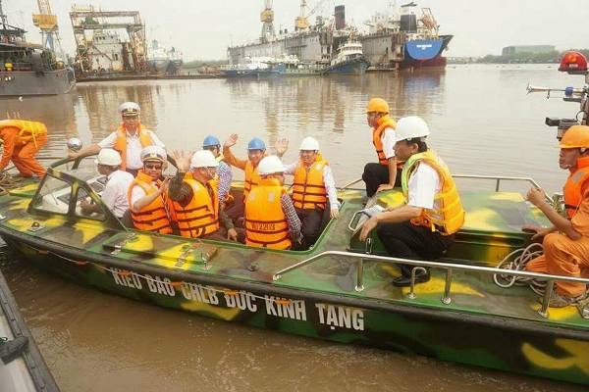
GÓC NHÌN TRẺ
Lời hứa Trường Sa của người Việt xa xứ (tiếp)
Đại biểu Kiều bào Đức tham gia chạy thử xuồng cao tốc CQ trước khi bàn giao
cho Hải quân Việt Nam. Ảnh: Phạm Mạnh Cường
Ngoài ra Quỹ còn tập trung nghiên cứu công nghệ trồng rau xanh, nấm trong điều kiện khắc nghiệt, chuyển lọc nước mặn thành nước ngọt đang được áp dụng thành công tại Hàn Quốc để chuyển giao công nghệ, áp dụng trên các đảo.
Còn nhiều, rất nhiều những ý tưởng nhen nhóm đang dần trở thành hiện thực với sự liên kết, đóng góp của các thành viên “D7” nói riêng, và các cô, chú, anh, chị tham gia đoàn Công tác số 6 (2015) nói chung, cũng như những người con đất Việt đang sinh sống, làm việc và học tập ở nước ngoài. Trong cuộc trao đổi mới nhất qua viber vào tháng 8 này, chúng tôi đã thống nhất rằng, lấy “D7” làm nòng cốt, làm trước và sau đó mở rộng kêu gọi các cá nhân, kiều bào ở các nước hỗ trợ, đóng góp để tiếp tục dự án trao chiếc xuồng cao tốc Trường Sa trị giá khoảng 150, 000 USD cho lực lượng Hải quân Việt Nam.
Một số dự án lớn còn đang ở phía trước, nhưng “Lời hứa với Trường Sa” vẫn còn đó, chỉ cần có nhiệt huyết, cùng nhìn về một hướng, đồng sức, đồng lòng, tôi tin rằng mọi người sẽ làm được và quyết tâm phải làm bằng được, vì tất cả chúng ta đang ngày đêm hướng về đất mẹ và “đang lắng nghe Tổ quốc gọi tên mình”.
(Trần Hữu Thùy Giang
NCS chuyên ngành Quản lý du lịch, Đại học Southern Cross, Úc)
19
THÁNG 9
2015
Tài liệu
SINH HOẠT CHI ĐOÀN

Slide 20
GÓC NHÌN TRẺ
Nghiện facebook - những nguy hiểm khó lường
Bản chất Facebook không xấu, nhưng với nhiều bạn trẻ chưa kiểm soát tốt, để giá trị ảo trên mạng kiểm soát, chi phối, thì không chỉ bị nghiện, làm mất thời gian mà còn tự gây cho mình nhiều mối nguy hiểm khó lường
Sức hút và nguy cơ
Giao tiếp là một nhu cầu cơ bản của con người, đặc biệt là ở giới trẻ, lứa tuổi thích “tụm năm tụm bảy”. Với giới văn phòng, những người ít tiếp xúc rộng rãi thì Facebook trở thành một “trung tâm giao tiếp” vô cùng đa dạng.
Ngày nay, Facebook trở thành một phần không thể thiếu của rất nhiều bạn trẻ. Tuy nhiên, nguy cơ lớn nhất là các em dễ bị “nghiện” khi đắm chìm trong thế giới online vô cùng sinh động. Khi đó, thay vì tập trung vào học tập, làm việc, học sinh “bị” Facebook làm chủ mình lấn át cả chuyện học hành, lấn át cả thời gian giao tiếp với cha mẹ và người thân. Lúc đó, Facebook như một mê cung mà khi đã vào thì không còn biết lối ra.
Một nguy cơ lớn không kém, đó là bạn trẻ dễ bị lôi cuốn vào các giá trị ảo. “Tút” một tấm ảnh cho thật đẹp để thu hút người thích, chăm chút cho từng câu status (trạng thái) để thu hút người bình luận. Thật ra, những điều đó ít có giá trị trong đời sống thực, ít mang đến hiệu quả.
Chúng ta rất đau lòng khi gần đây chứng kiến những câu chuyện học sinh tung clip đen lên Facebook để rồi cuối cùng phải thu mình không giao tiếp với ai, thậm chí nghỉ học, cá biệt còn có trường hợp tự tử vì xấu hổ. Gần đây lại là chuyện nói xấu cha mẹ, nói xấu thầy cô, dẫn đến việc bị búa rìu dư luận, bị nhà trường buộc nghỉ học. Thậm chí có bạn trẻ tự tử vì bị ghép ảnh xấu tung lên mạng xã hội.
Bản chất mạng Facebook không xấu nhưng với nhiều bạn trẻ chưa kiểm soát tốt, để giá trị ảo trên mạng kiểm soát, chi phối thì không chỉ “nghiện” làm mất thời gian mà còn tự gây cho mình nhiều mối nguy hiểm khó lường.
Biến hại thành lợi
Nếu sử dụng đúng đắn, Facebook sẽ là một nơi hiệu quả để học hỏi, thậm chí có thể trở thành lớp học online, trường học trực tuyến lý tưởng. Đôi khi một bức ảnh ý nghĩa trên Facebook có thể làm thay đổi suy nghĩ hơn cả nghìn lời giáo huấn. Đôi khi chỉ cần một câu chuyện cảm động có thể thay đổi cuộc đời của một con người… Hiệu quả chia sẻ thông điệp của Facebook là thật, có ảnh hưởng thật, nên tôi nghĩ đây là một “lớp học” thật.
20
THÁNG 9
2015
Tài liệu
SINH HOẠT CHI ĐOÀN

Slide 21
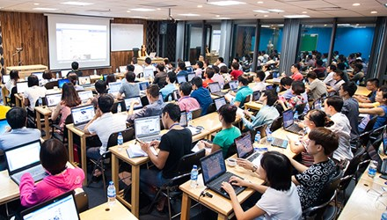
GÓC NHÌN TRẺ
Nghiện facebook - những nguy hiểm khó lường (tiếp)
Lớp học Marketing trên mạng xã hội thu hút đông học viên. Ảnh: Hồng Vĩnh
Ngoài ra, Facebook còn là một “trung tâm giao tiếp” vô cùng tiện lợi. Học trò có thể gửi lời tâm sự đến thầy cô hầu như bất cứ lúc nào. Khi có thời gian, thầy cô cũng có thể vào xem và trả lời các câu hỏi ấy, gửi những tâm tình đến học sinh một cách tự nhiên thông qua những comment (bình luận) liên tục, thường xuyên… Biết khai thác mặt tích cực, Facebook có thể trở thành một “người thầy tâm giao” của rất nhiều bạn trẻ.
Đó chỉ là một vài phân tích để cho thấy, Facebook là một nơi hiệu quả để tổ chức chia sẻ thông điệp, chuyển tải thông tin, và cao hơn là tổ chức một lớp học online, một “phòng tham vấn tâm lý cá nhân và cộng đồng” trực tuyến lý tưởng.
Sau vụ tự tử của nữ sinh 15 tuổi khi bị người yêu cũ tung clip nhạy cảm, tôi đã thực hiện video clip hướng dẫn bạn trẻ cách chia tay an toàn để hạn chế bị trả thù tình, đoạn clip có hơn 6.000 bạn trẻ xem. Như vậy ta thấy, độ lan tỏa cao hơn lớp học bình thường. Tóm lại, Facebook tốt hay xấu là do cách chúng ta dùng. Facebook là vũng lầy dễ “nghiện” hay là quán trà chanh bè bạn, là lớp học online tùy thuộc vào việc chúng ta sẽ làm gì trên đấy.
“Internet nói chung và Facebook nói riêng như một con sóng, nó có thể nâng bạn lên hoặc dìm bạn xuống đáy. Những thông tin mà bạn đưa lên mạng có thể tồn tại lâu dài và có thể ảnh hưởng tốt hoặc xấu đến hình ảnh của bạn, sự nghiệp của bạn mà bạn không lường hết được”.
(Chuyên trang Tamguong.vn)
21
THÁNG 9
2015
Tài liệu
SINH HOẠT CHI ĐOÀN

